Slide 1
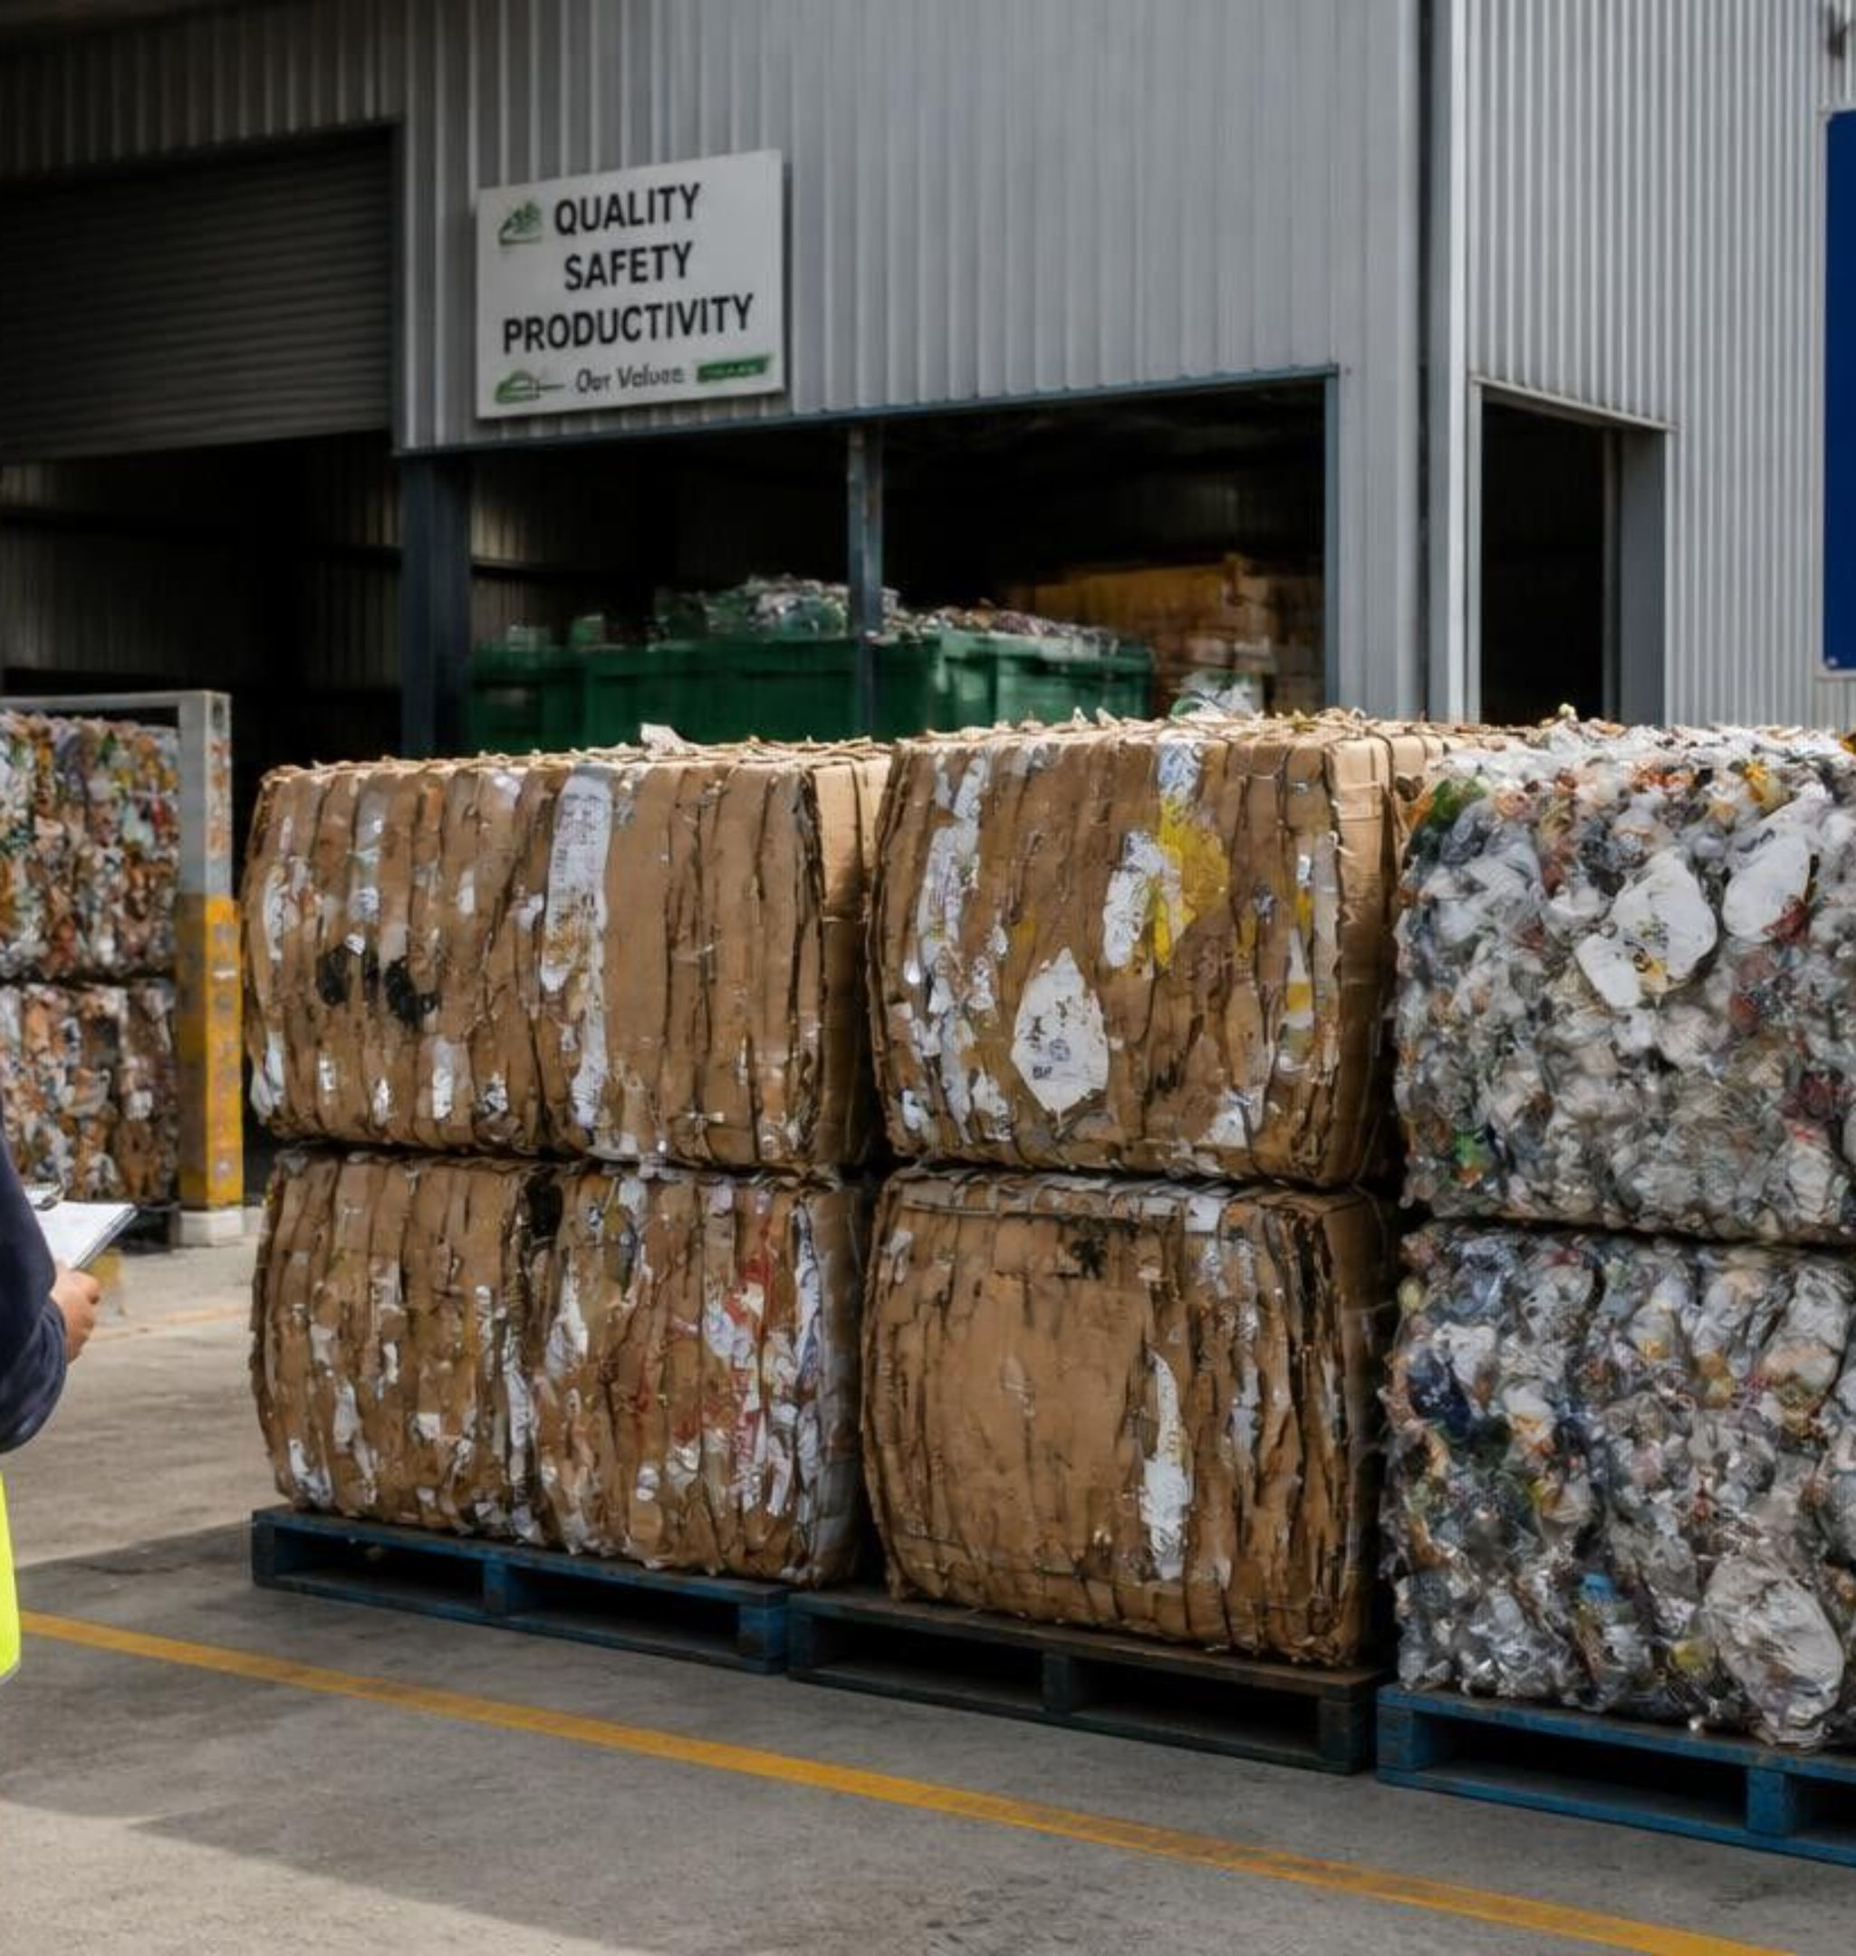
EQUIPO DE DESARROLLO / INNOVACIÓN
BraxReciclaTodo
Ecosistema IoT y software para la gestión inteligente del reciclaje.
Plataforma integral · Automatización en planta y trazabilidad completa
Notes:
Abrir presentando a BraxReciclaTodo como la respuesta integral a los cuellos de botella del reciclaje moderno.
Destacar la unión entre hardware IoT en planta y plataforma en la nube para trazabilidad de punta a punta.

Slide 2
DIAGNÓSTICO Y RESPUESTA
Sin trazabilidad, el reciclaje no escala
CUELLO DE BOTELLA OPERATIVO
ECOSISTEMA INTELIGENTE
El problema
La solución
Falta de trazabilidad integral en la cadena de reciclaje
Pesaje manual con riesgo de error y demoras operativas
Baja participación ciudadana en la entrega clasificada
Pesaje e identificación automatizados con sensores IoT e Inteligencia Artificial en báscula
Plataforma ERP centralizada para control de operación, logística de flota y certificación ambiental
El dato capturado en tolva viaja directo a certificación sin intervención manual.
Notes:
Presentar el contraste entre la fricción actual (pesaje manual, datos opacos) y la respuesta automatizada.
Subrayar que sin datos confiables desde el pesaje es imposible certificar créditos o coordinar rutas de flota.

Slide 3
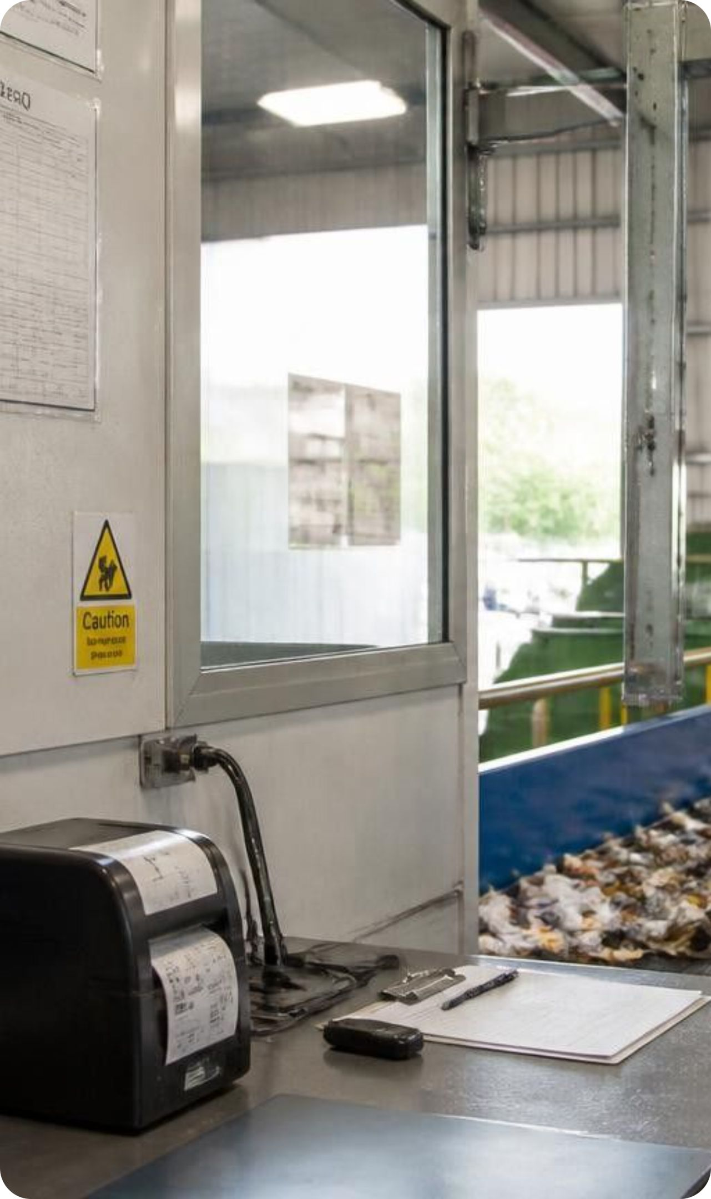



ARQUITECTURA INTEGRADA
Tres módulos, un solo ecosistema
BraxReciclaIoT: Cámara con IA para reconocer residuos y báscula con pesaje automático en tiempo real.
BraxReciclaSoftware (ERP): Operación, finanzas, analítica de métricas y logística de flota.
BraxReciclaWeb: Canal ciudadano para solicitudes de recolección, recompensas e impacto ambiental.
Notes:
Explicar cómo cada uno de los tres módulos resuelve una frontera clave: captura física, gestión interna e interacción con la comunidad.
Hacer notar que los datos fluyen continuamente desde IoT hasta el portal web ciudadano.

Slide 4
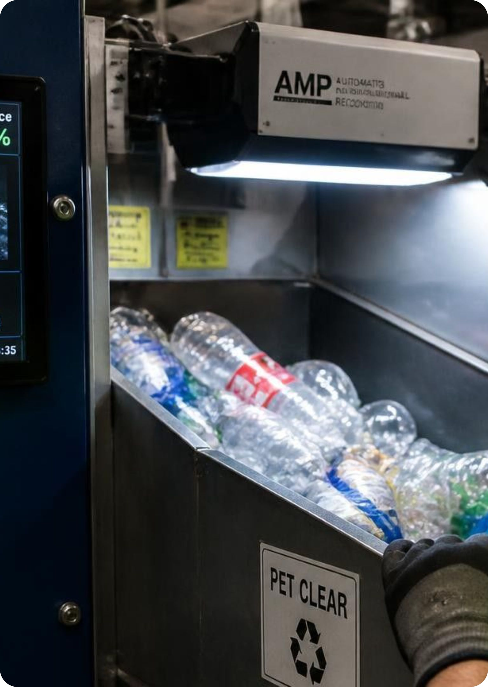
HARDWARE Y VISIÓN ARTIFICIAL
La planta se automatiza con IoT
1
Detección visual automática
Identificación continua del tipo de material mediante modelos de visión artificial.
2
Lectura precisa de peso
Báscula integrada directamente al software de gestión para eliminar registros manuales.
3
Monitoreo en vivo para operarios
Alertas inmediatas y control en pantalla de cada ingreso en tolva y estación de descarga.
Notes:
Detallar el funcionamiento técnico en planta: la cámara clasifica el material y la celda de carga transmite el peso en una fracción de segundo.
Mencionar la reducción inmediata de disputas de inventario y errores de digitación en turnos de trabajo.

Slide 5




GESTIÓN CENTRALIZADA
El ERP une operación, logística y certificación
Trazabilidad inmediata
Logística y flota
Registro inmediato de recolecciones por tipo de material desde su pesaje en origen.
Mapa interactivo y control en tiempo real de la flota de camiones recolectores.
Certificación ambiental
Analítica y control
Certificados ambientales en PDF generados automáticamente para clientes y normativas.
Paneles de control financiero, balance de masas y métricas consolidadas de reciclaje.
Todos los módulos comparten un registro unificado para auditoría y reporte normativo.
Notes:
Recorrer las cuatro capacidades nucleares del ERP: captura de origen, logística de ruta, validación regulatoria y balance financiero.
Destacar la generación automatizada de certificados como el mayor valor para empresas clientes que deben justificar su gestión de residuos.

Slide 6
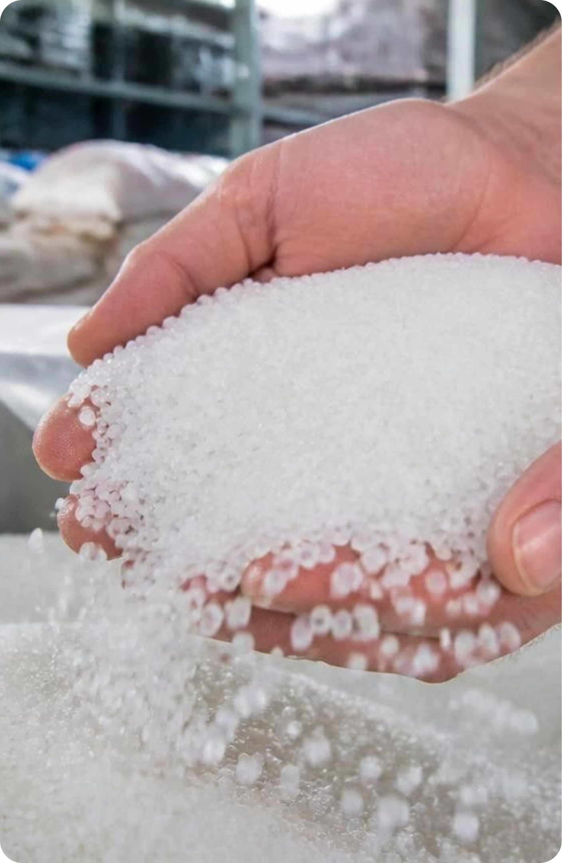
VISIÓN DE FUTURO
Impacto y próximos pasos
Impacto actual
Próximos pasos
Transparencia total en toda la cadena de reciclaje
Menos tiempos operativos en pesaje y conciliación
Incentivo directo a la economía circular
Escalar modelos de IA a nuevos materiales y aleaciones
Rutas de recolección inteligentes y optimizadas en vivo
BraxReciclaTodo · Hacia una operación de reciclaje digitalizada, eficiente y escalable.
Notes:
Concluir resumiendo los beneficios directos obtenidos y la hoja de ruta inmediata para optimizar la red logística y ampliar las capacidades de reconocimiento visual.

